Slide 1
LG42 IBS2.4 Communiceren
Bedrijfseconomie – les 1

Slide 2
Wat gaan we vandaag doen?
Wat gaan we deze periode doen
Toetsing 2.4
Korte terugblik 2.1

Slide 3
Onderdelen
Dinsdag
Bedrijfseconomie – balans & exploitatie
Vragen in de toets
Donderdag
Bedrijfseconomie – SWOT-analyse
Verslagje over stagebedrijf

Slide 4
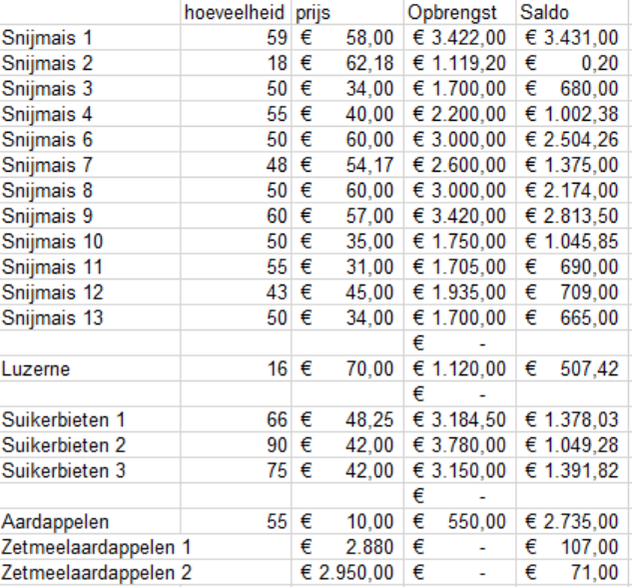

Slide 5
Exploitatie

